Slide 1
Previsões Parque Sempre Alegre
Projeto integrador

Slide 2

AUTORES: André Luís Ribeiro
André Luiz Ribeiro Antunes
Edimar Ferreira de souza
Eric Nassif Arruda David
Vitor Fernando de oliveira dos santos
ORIENTADOR: Professor Mestre Carlos Eduardo Bastos
COORIENTADOR: PROFESSOR Especialista Rubens Barreto da Silva

Slide 3

Sumário:
Introdução
Métodos
Média móvel ponderada
Pesquisa de campo
Perguntas
Previsões
Arrecadações
Resultados
Gráficos
Sugestões
Conclusão
Referências

Slide 4
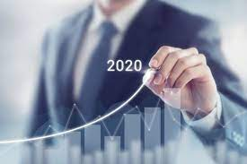

Introdução
Para se manter competitivo no mercado é necessário satisfazer as necessidades e expectativas dos clientes, com a ajuda das previsões pode se estimar os comportamentos do mercado, ajudando no planejamento estratégico, financeiro e de vendas.

Slide 5


Métodos
Para realizar as previsões escolhemos dentre vários modelos a Media móvel Ponderada e também a pesquisa de campo, por apresentarem uma taxa menor de erros.
Com essas previsões será possível ter uma maior compreensão das tendencias do publico e do mercado na região.

Slide 6
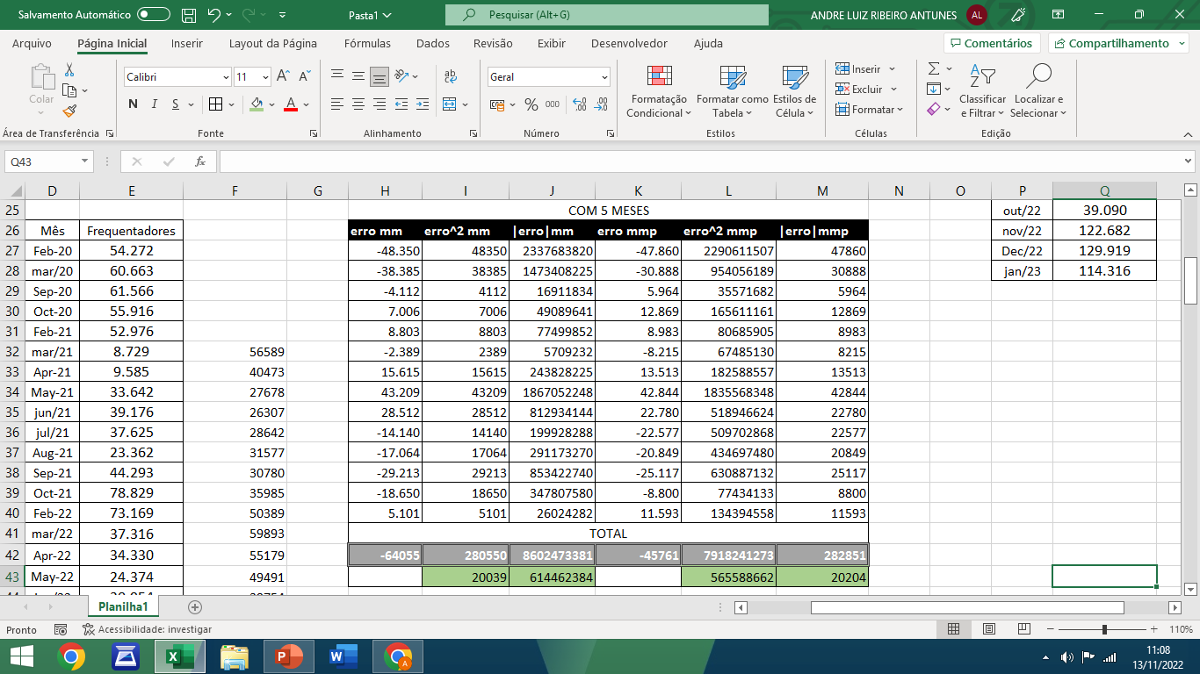
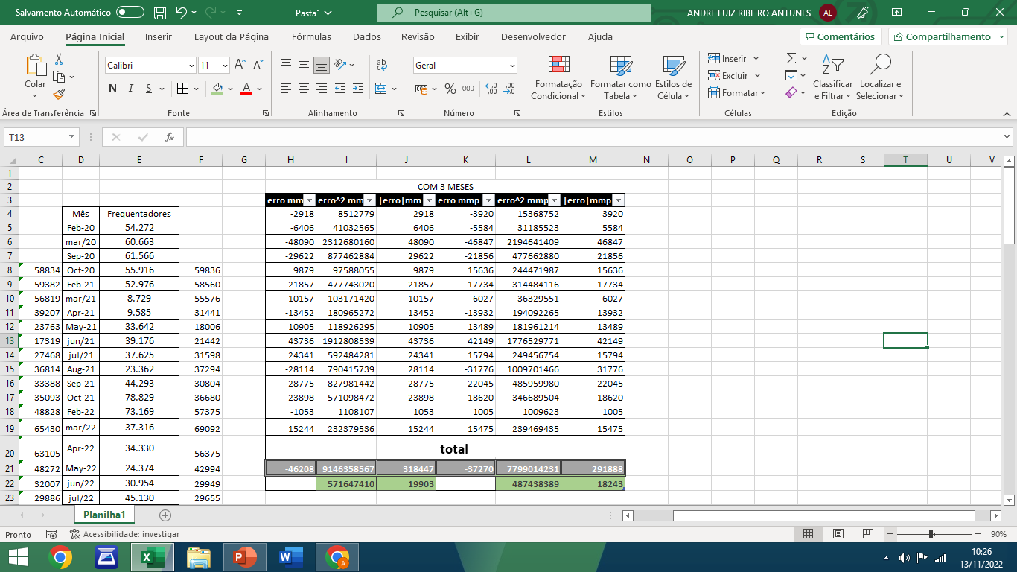
Media Móvel Ponderada
Escolhemos utilizar dados de apenas 3 meses por apresentar um melhor resultado, devido a novembro, dezembro e janeiro serem meses sazonais seus dados fora excluídos para que pudéssemos ter uma previsão mais acurada.
meses | frequentadores | previsão
jan/20 | 75.829
nov/20 | 57.630
nov/21 | 132.379
Dec-21 | 148.926 | 98.644
jan/22 | 103.056 | 125.703
nov/22 |  | 122.682
Dec/22 |  | 129.919
jan/23 |  | 114.316

Slide 7
Previsões
Mês | Frequentadores
ago/22 | 36.726
set/22 | 38.093
out/22 | 39.090
nov/22 | 122.682
Dec/22 | 129.919
jan/23 | 114.316

Slide 8
Arrecadações com ingressos
meses | Frequentadores | adultos(60%) | Crianças(40%)
ago/22 | 36.726 | 22036 | 14690
set/22 | 38.093 | 22856 | 15237
out/22 | 39.090 | 23454 | 15636
nov/22 | 122.682 | 73609 | 49073
Dec/22 | 129.919 | 77951 | 51968
jan/23 | 114.316 | 68590 | 45726
meses | valor ingresso adulto | valor ingresso criança | total
ago/22 | R$ 1.928.115,00 | R$ 991.602,00 | R$ 2.919.717,00
set/22 | R$ 1.999.882,50 | R$ 1.028.511,00 | R$ 3.028.393,50
out/22 | R$ 2.052.225,00 | R$ 1.055.430,00 | R$ 3.107.655,00
nov/22 | R$ 6.440.805,00 | R$ 3.312.414,00 | R$ 9.753.219,00
Dec/22 | R$ 6.820.747,50 | R$ 3.507.813,00 | R$ 10.328.560,50
jan/23 | R$ 6.001.590,00 | R$ 3.086.532,00 | R$ 9.088.122,00

Slide 9
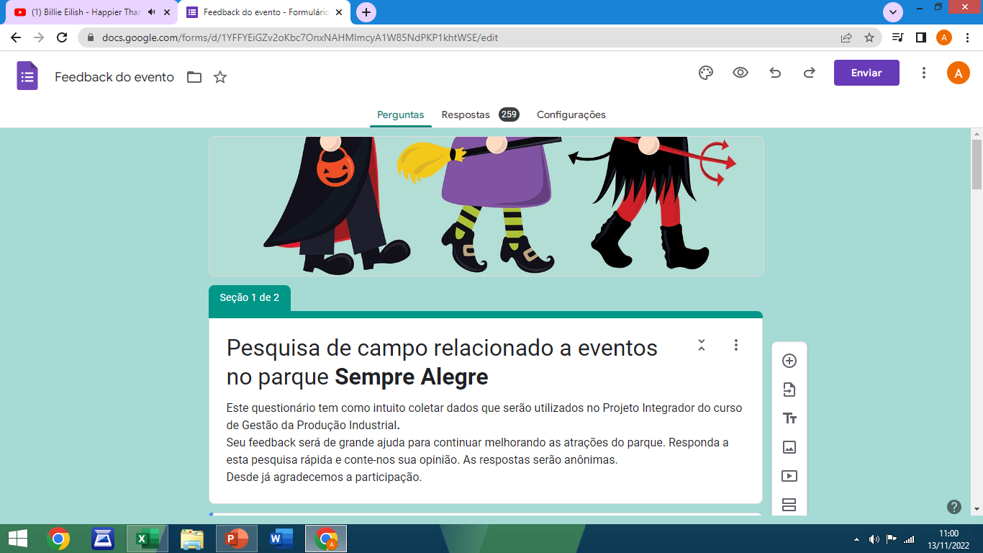
Pesquisa de Campo
Com base nas previsões obtidos prevê-se uma boa frequência para o mês de agosto, assim foi realizado uma pesquisa de campo a respeito de um evento que aconteceria no parque, A NOITE DO TERROR.
Os dados coletados pela pesquisa foram muito positivos e animadores. Ajudando não so a atrair novos clientes mas também na divulgação do parque.

Slide 10
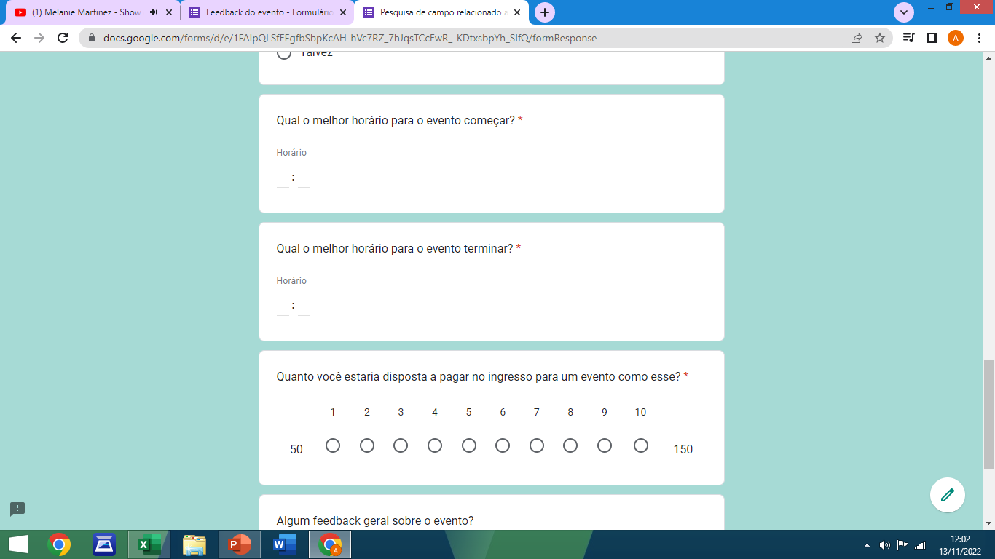
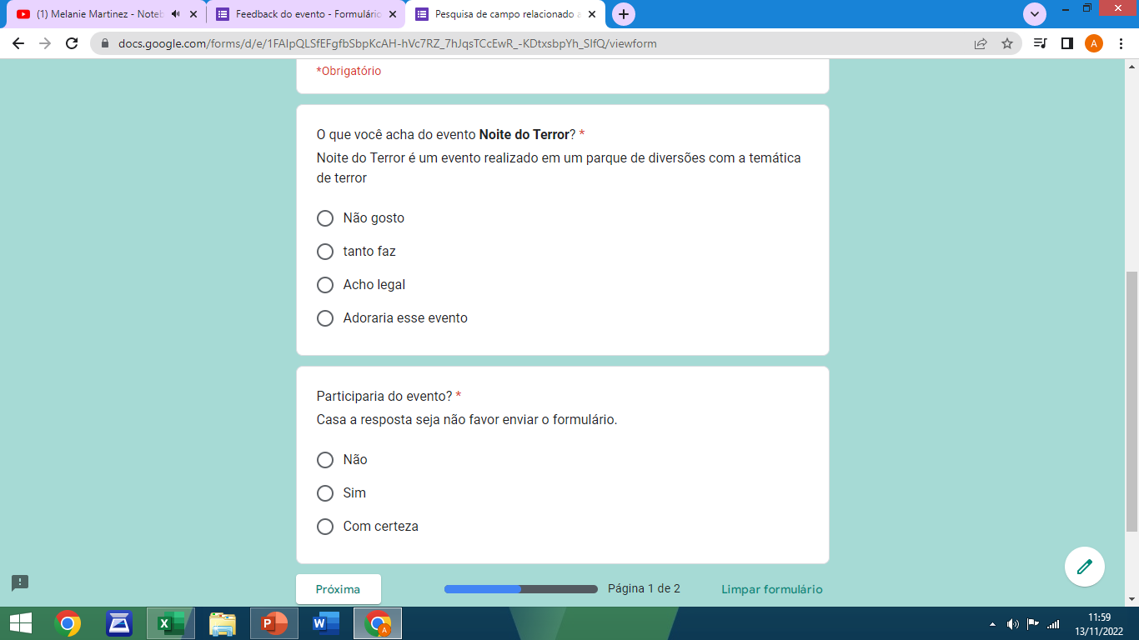
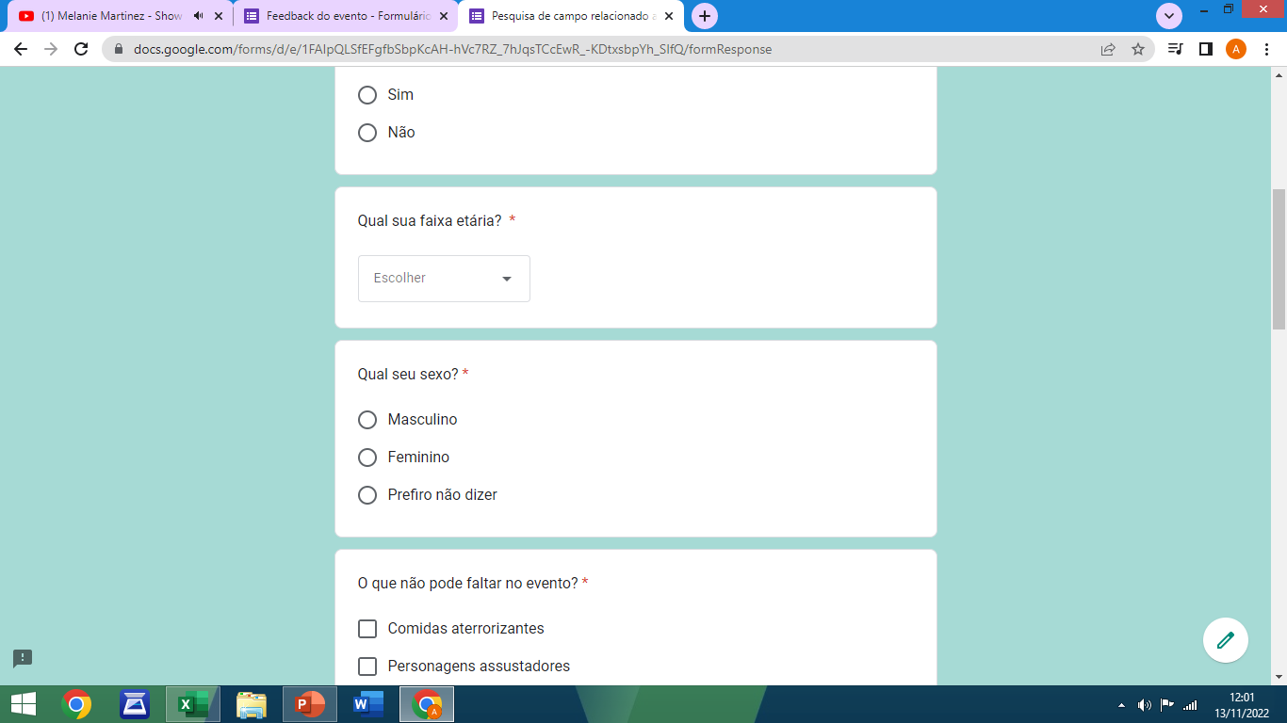
Perguntas
As perguntas feitas foram múltipla escolha para facilitar na realização da pesquisa, e ao final a pessoa poderia deixar alguma ideia ou comentário para ajudar no evento.

Slide 11
Resultados
Devido a distancia de parques que possuem esse tipo de evento o publico ficou muito animado com essa possibilidade.
Com os dados obtidos pode-se ter uma maior noção do publico presente na região do parque e assim podemos realizar um evento que possa atrair um maior numero de pessoas.

Slide 12
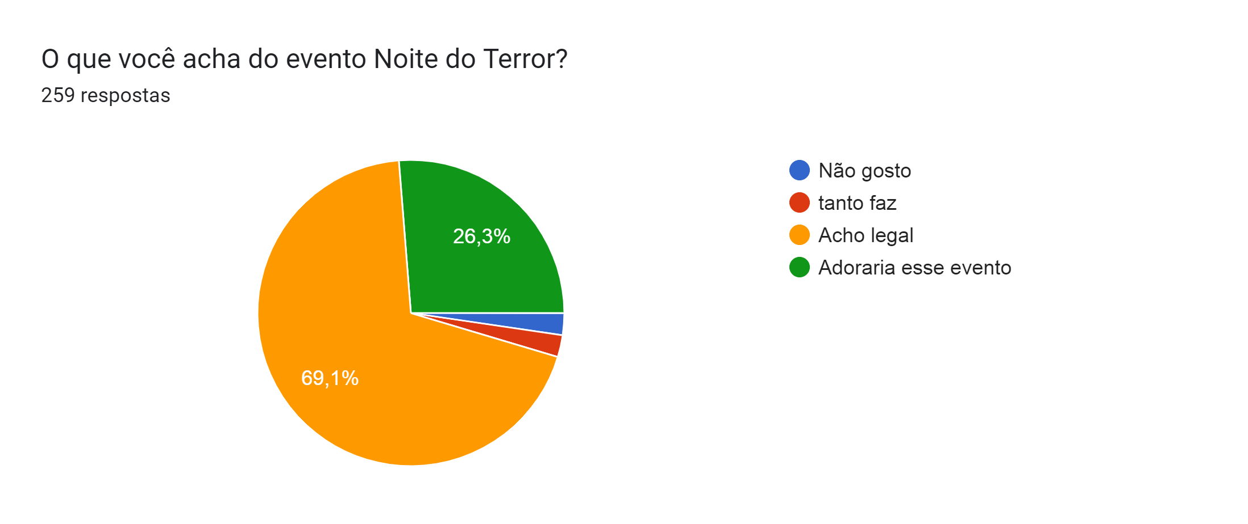
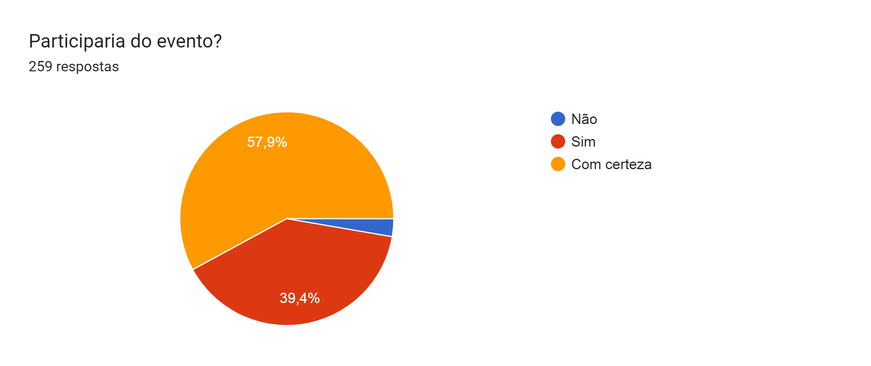
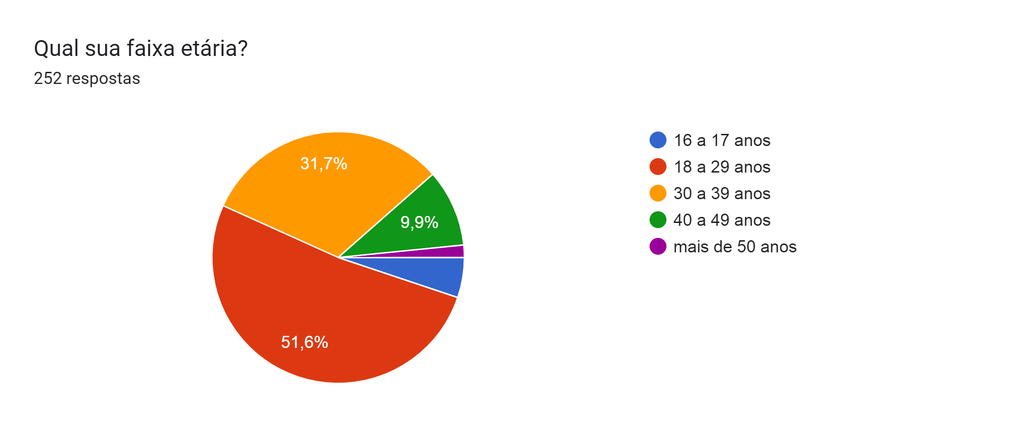
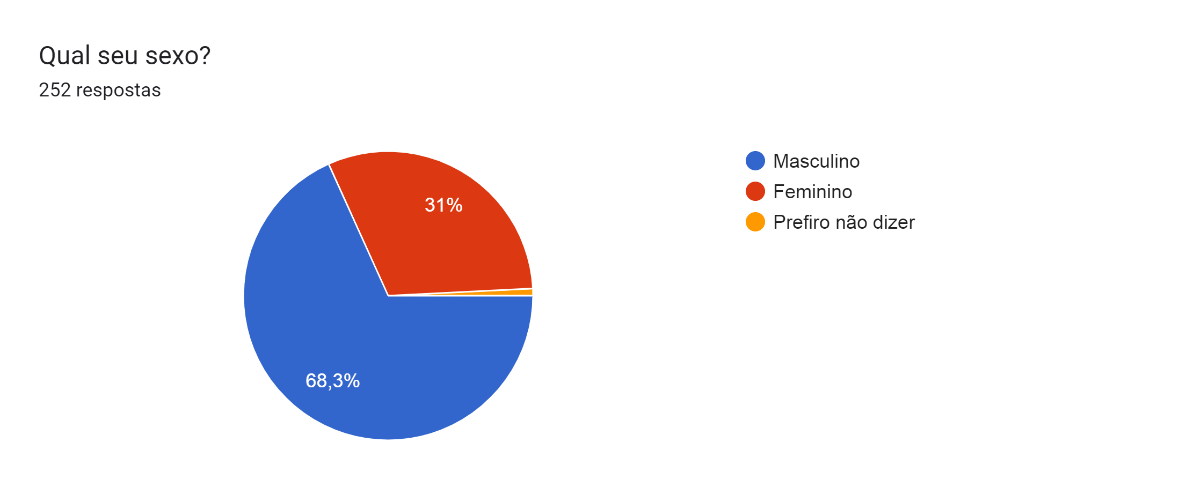
Gráficos Pesquisa

Slide 13
Sugestões
Com esses dados podemos ver que o publico em volta do parque gostam bastante de atrações radicais e de adrenalina, por isso pesquisamos a respeito de atrações nesse nicho, e encontramos os chamados “Parques Radicais”, com atrações como paint ball, paredes de escalada, tirolesa, entre outras.
Por serem atrações que não exigem uma quantia alta financeiramente é uma ótima opção para atrair mais clientes durante o ano todo, o único parque radical que encontramos na região fica em Búzios, sendo assim o parque Sempre Alegre o 1° com atrações deste tipo.

Slide 14
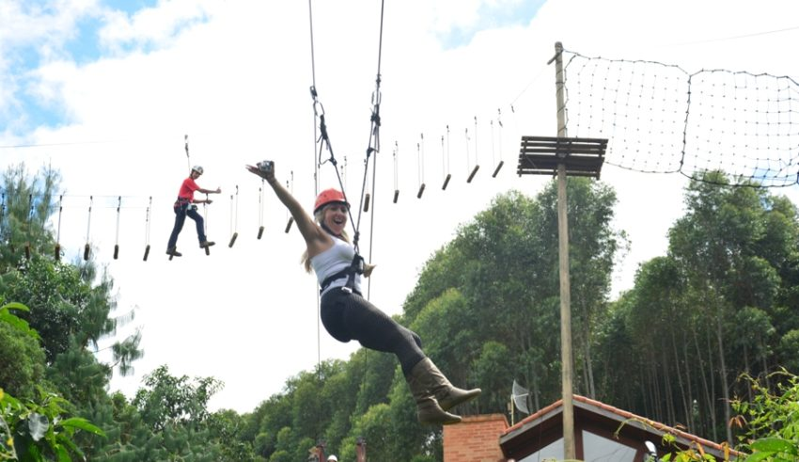
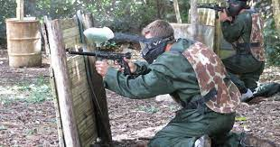
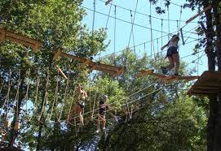
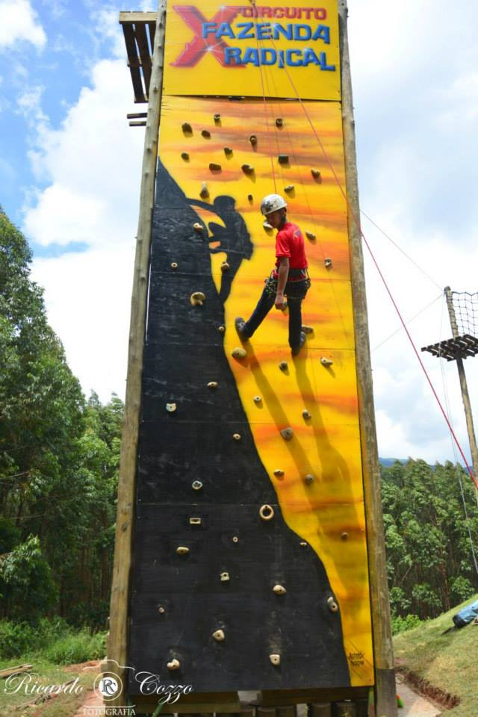
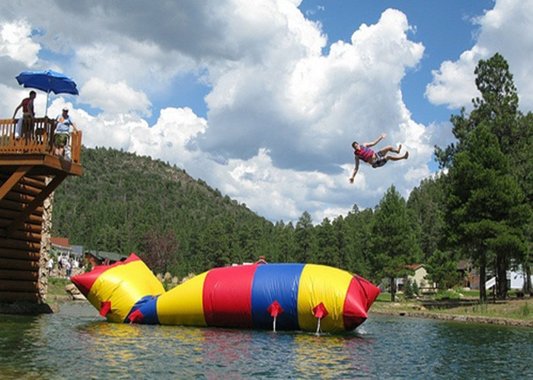
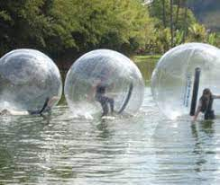

Slide 15
Conclusão
As previsões são essenciais para o funcionamento do parque, com elas podemos analisar o mercado e ter um maior controle de estoque, de funcionários, ajudando no planejamento de novos atrações, dentre outras coisas.
Com os dados adquiridos foi possivel identificar o nicho presente na região e assim podemos montar um plano de negócios mais adequado para o parque.
Será apresentado juntamente ao plano de negócios um plano de custos, onde será descrito como os custos do projeto serão planejados, estruturados e controlados fornecendo detalhes dos processos e ferramentas usadas.

Slide 16
Referências
https://www.google.com/search?q=parqe+radicais+em+volta+redonda+rj&oq=parqe+radicais+em+volta+redonda&aqs=chrome.1.69i57j33i10i160j33i22i29i30l3.14479j0j4&sourceid=chrome&ie=UTF-8
https://docs.google.com/forms/d/1YFFYEiGZv2oKbc7OnxNAHMImcyA1W85NdPKP1khtWSE/edit
https://www.flua.com.br/blog/entenda-a-importancia-de-fazer-a-previsao-de-receita-da-sua-empresa/#:~:text=Entenda%20a%20import%C3%A2ncia%20de%20fazer%20a%20previs%C3%A3o%20de%20receita%20da%20sua%20empresa,-23%2F05%2F2017&text=Basicamente%20a%20receita%20corresponde%20a,investimentos%2C%20evitando%20surpresas%20no%20futuro.
http://marcusmarques.com.br/estrategias-de-negocio/qual-importancia-previsao-vendas-para-empresas/
Informações adquiridas através de arquivos do parque enviadas pelo cliente
Slides apresentados nas aulas do professor Carlos Eduardo
Bastos

Slide 17
Muito Obrigado!

